Slide 1
Psalm 109 (DNP) t. J.P. Kuijper; m. Genève 1551

Slide 2
Psalm 109 (DNP) t. J.P. Kuijper; m. Genève 1551

Slide 3
Psalm 109 (DNP) t. J.P. Kuijper; m. Genève 1551

Slide 4
Psalm 109 (DNP) t. J.P. Kuijper; m. Genève 1551

Slide 5
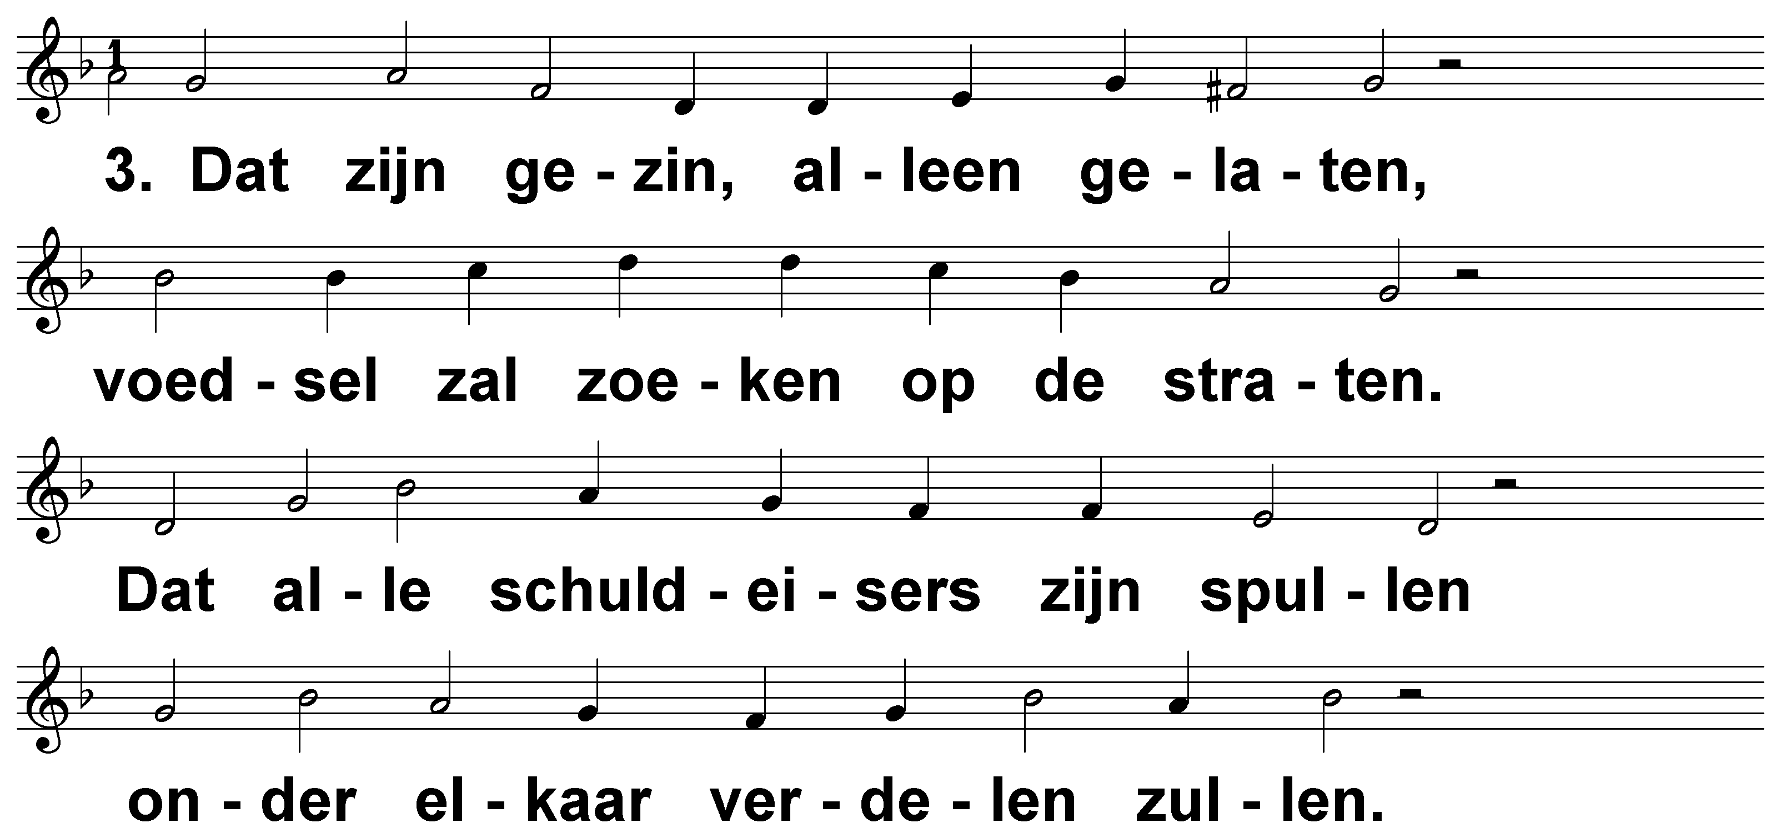
Psalm 109 (DNP) t. J.P. Kuijper; m. Genève 1551

Slide 6
Psalm 109 (DNP) t. J.P. Kuijper; m. Genève 1551

Slide 7
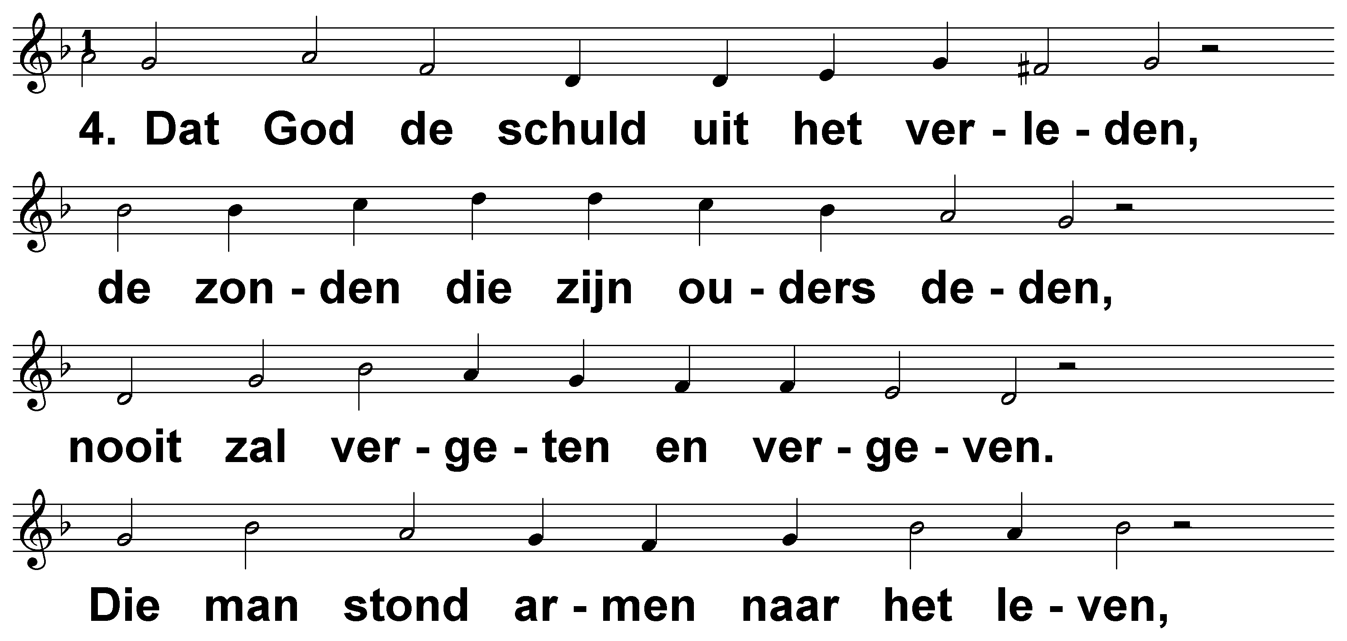
Psalm 109 (DNP) t. J.P. Kuijper; m. Genève 1551

Slide 8
Psalm 109 (DNP) t. J.P. Kuijper; m. Genève 1551

Slide 9
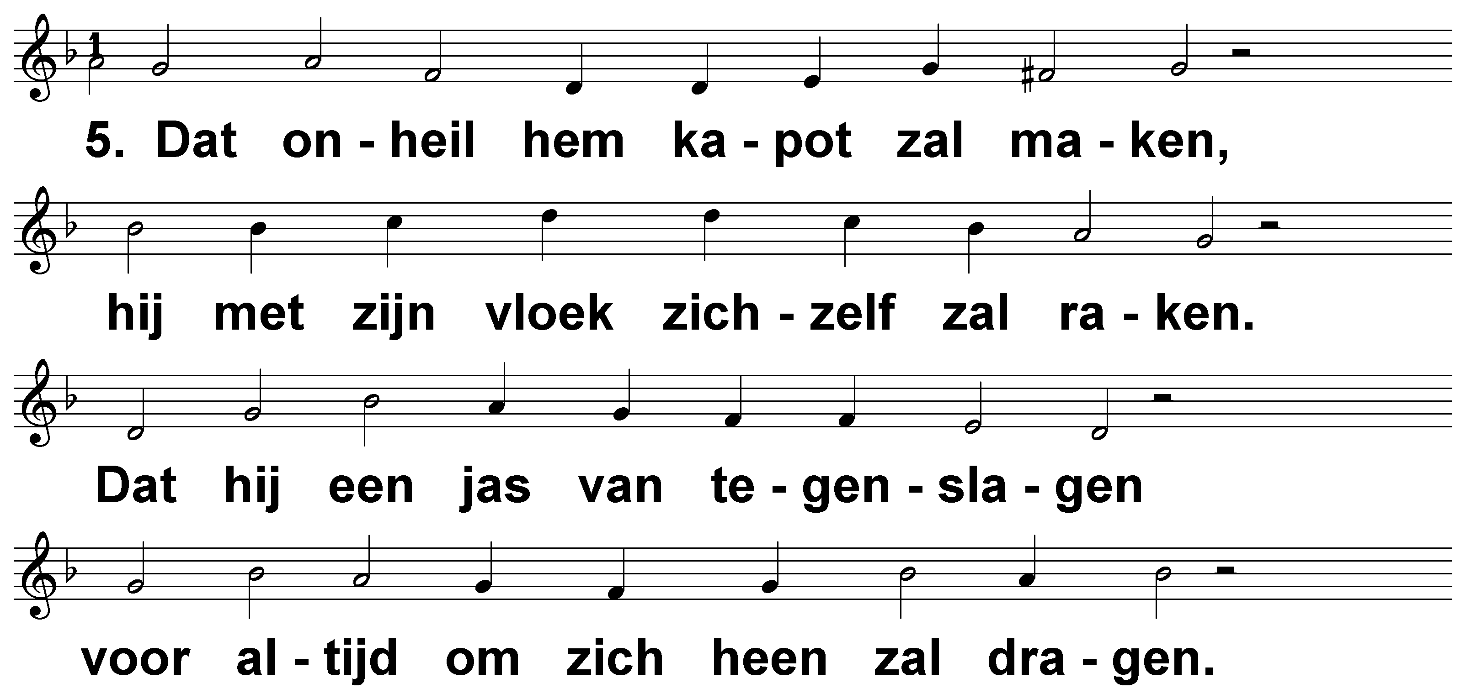
Psalm 109 (DNP) t. J.P. Kuijper; m. Genève 1551

Slide 10
Psalm 109 (DNP) t. J.P. Kuijper; m. Genève 1551

Slide 11
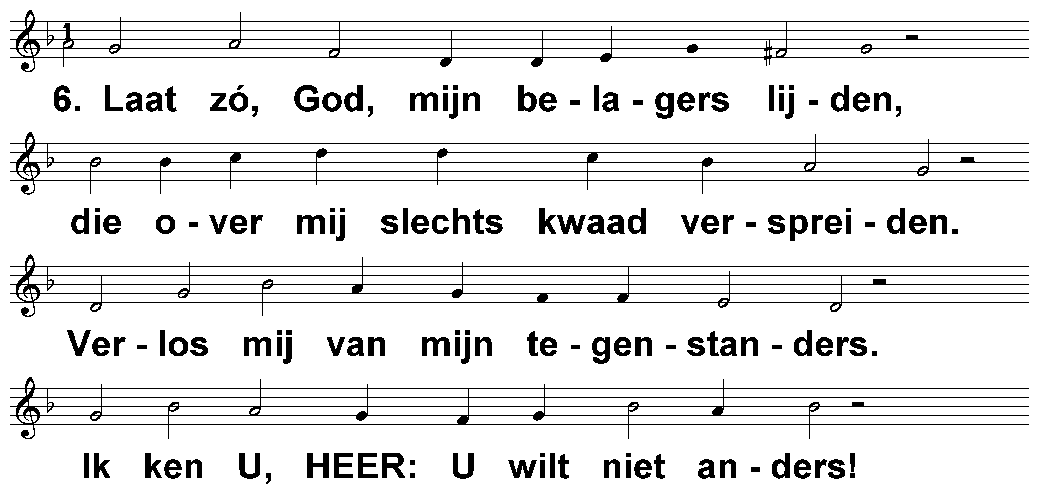
Psalm 109 (DNP) t. J.P. Kuijper; m. Genève 1551

Slide 12
Psalm 109 (DNP) t. J.P. Kuijper; m. Genève 1551

Slide 13
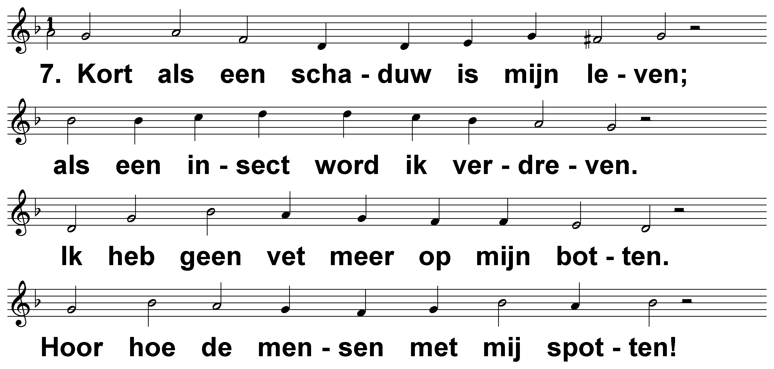
Psalm 109 (DNP) t. J.P. Kuijper; m. Genève 1551

Slide 14
Psalm 109 (DNP) t. J.P. Kuijper; m. Genève 1551

Slide 15
Psalm 109 (DNP) t. J.P. Kuijper; m. Genève 1551

Slide 16
Psalm 109 (DNP) t. J.P. Kuijper; m. Genève 1551

